Slide 1

PROYECTO INGENIERÍA
DE SOFTWARE II
POLI - ANTIFRAUDE
Sebastián Canastero L
Alejandro Daza
Julio Rodriguez
Andres Buitrago

Slide 2

FORMULACIÓN DEL PROBLEMA
Actualmente la universidad Politécnico Grancolombiano no cuenta con un sistema de seguridad para los procesos evaluativos en la modalidad virtual y presencial, incrementando así el posible fraude o suplantación en la presentación de evaluaciones.

Slide 3
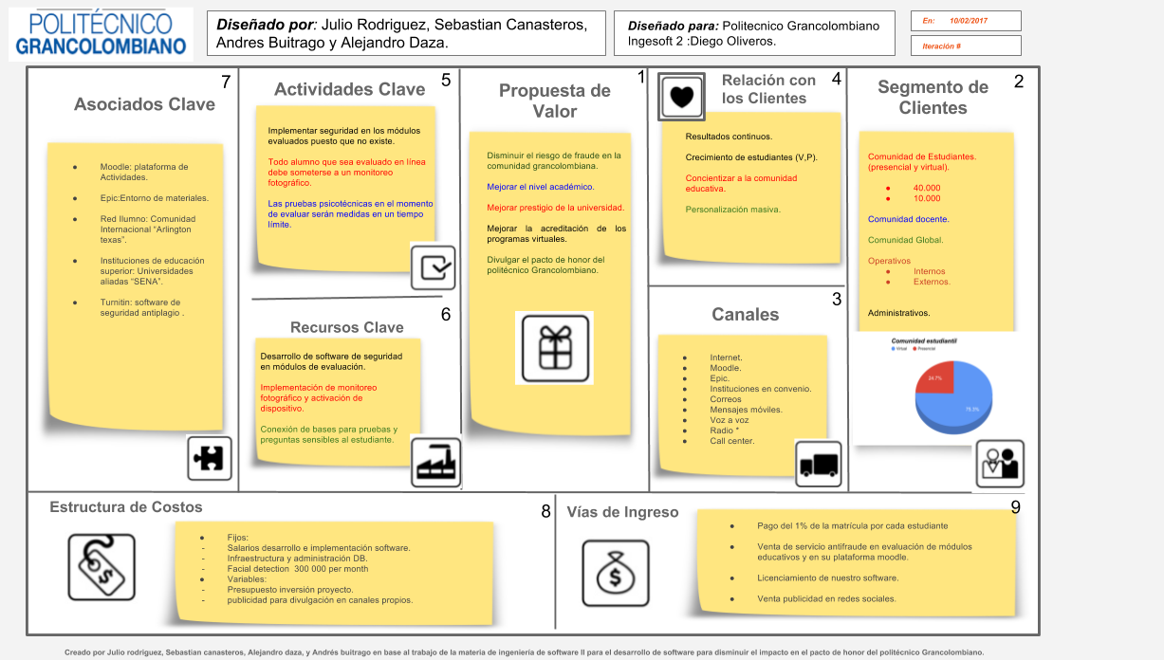
MODELO DE NEGOCIO CANVAS POLI

Slide 4
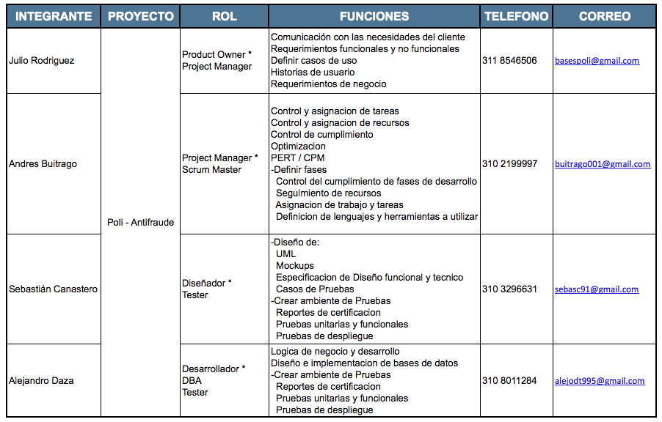
PERFILADO Y ROLES DEL EQUIPO DE TRABAJO

Slide 5
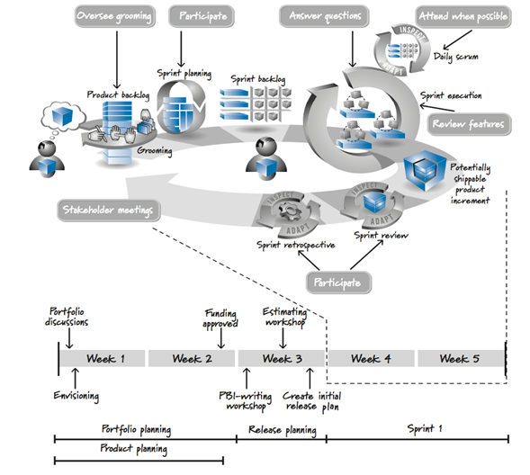
METODOLOGÍA - SCRUM

Slide 6
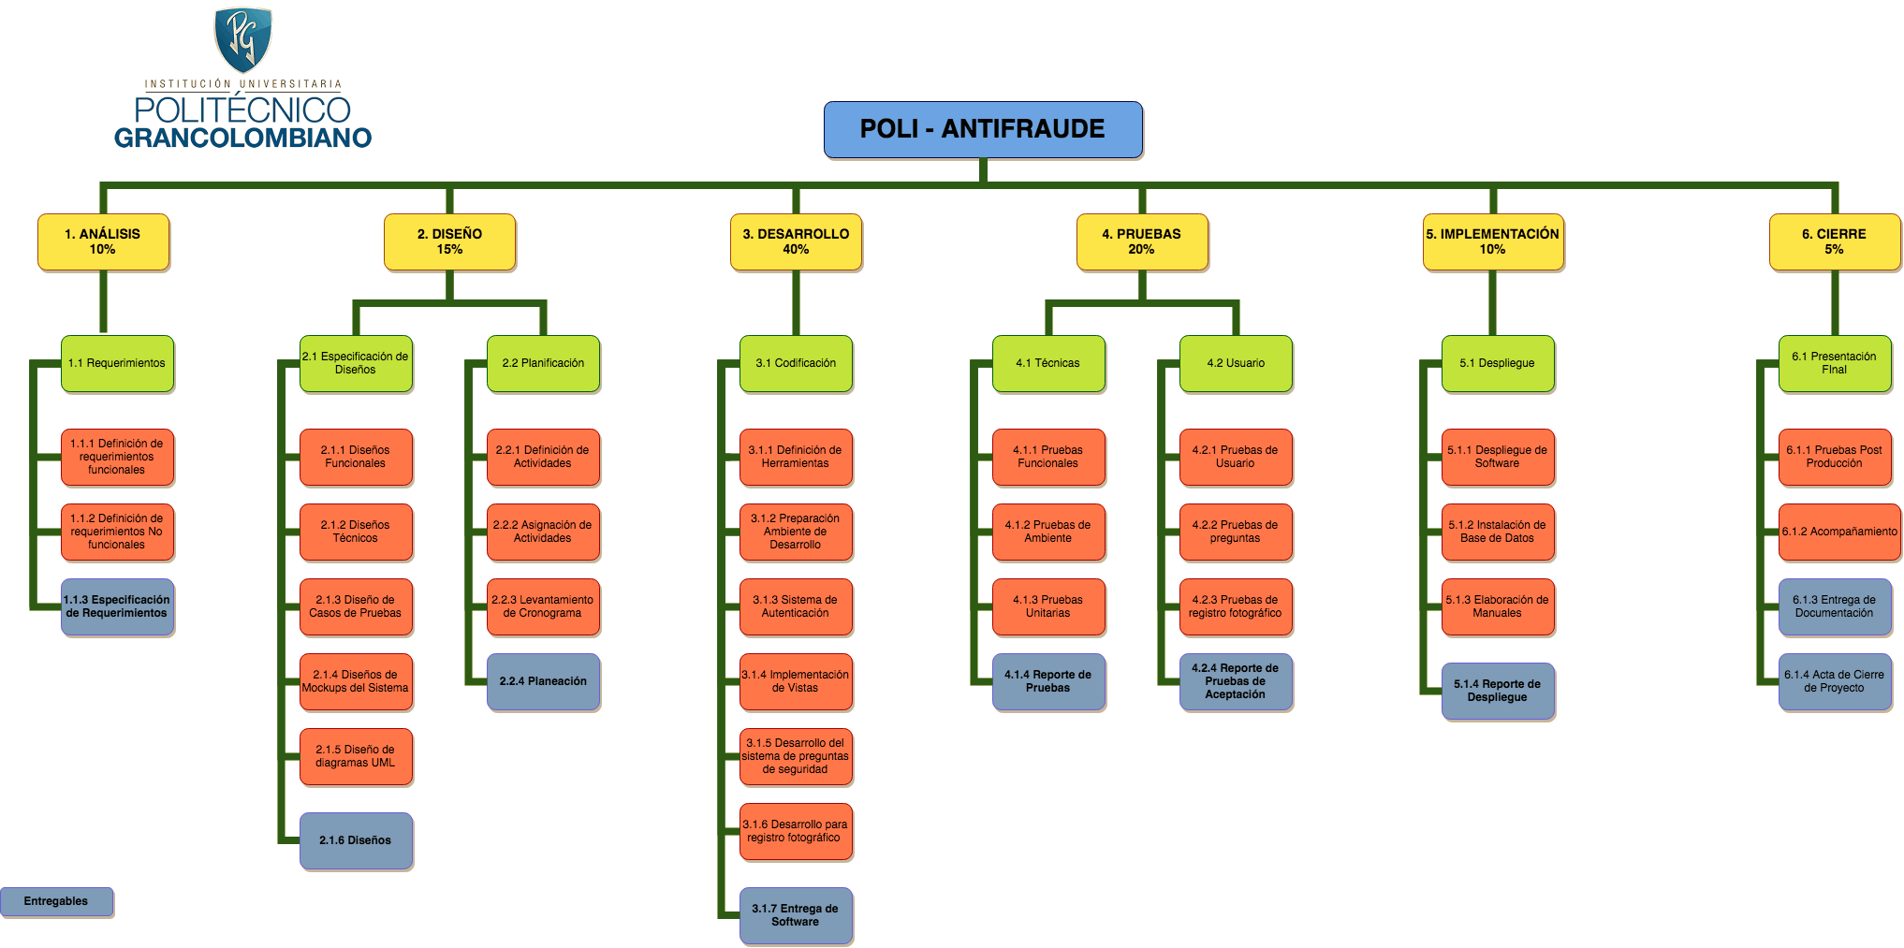
ESTRUCTURA DE DESGLOSE DE TRABAJO - EDT

Slide 7
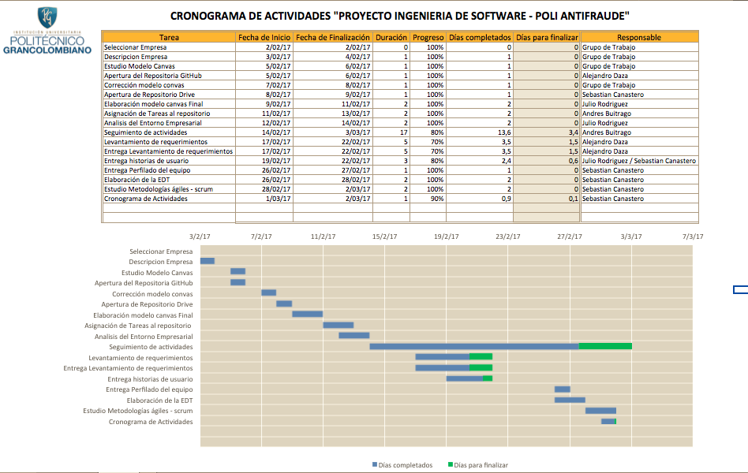
CRONOGRAMA ACTIVIDADES

Slide 8
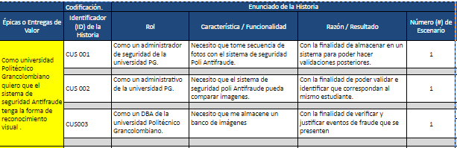
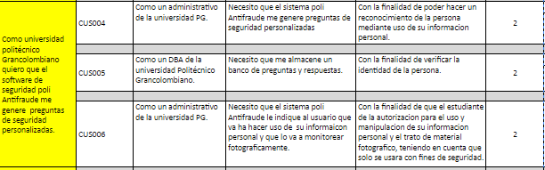
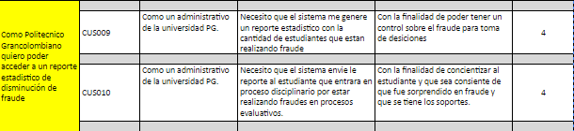
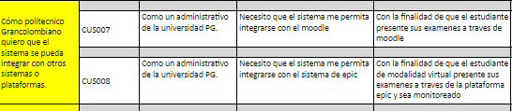
HISTORIAS DE USUARIO

Slide 9




STACK Front-End

Slide 10




STACK Back-end

Slide 11
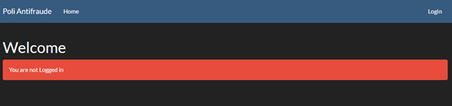
MockUP home page

Slide 12
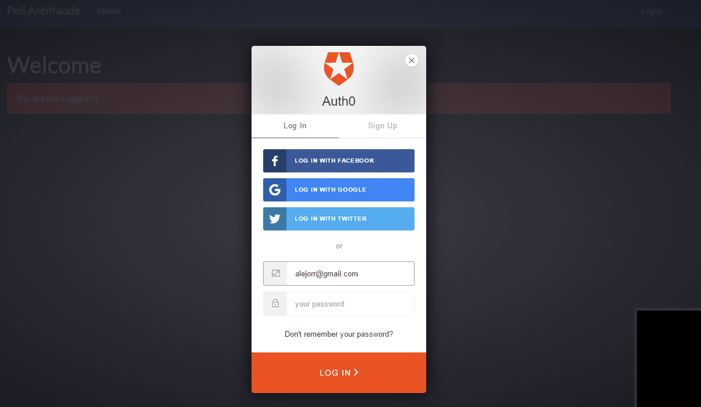
Mockup’s login

Slide 13
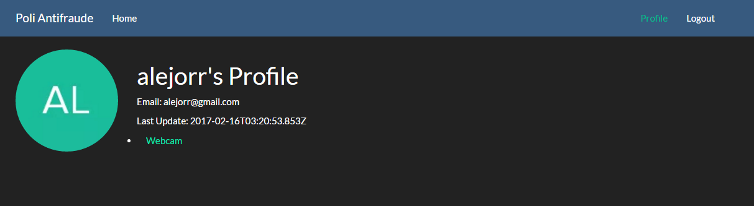
MockUP Profile

Slide 14
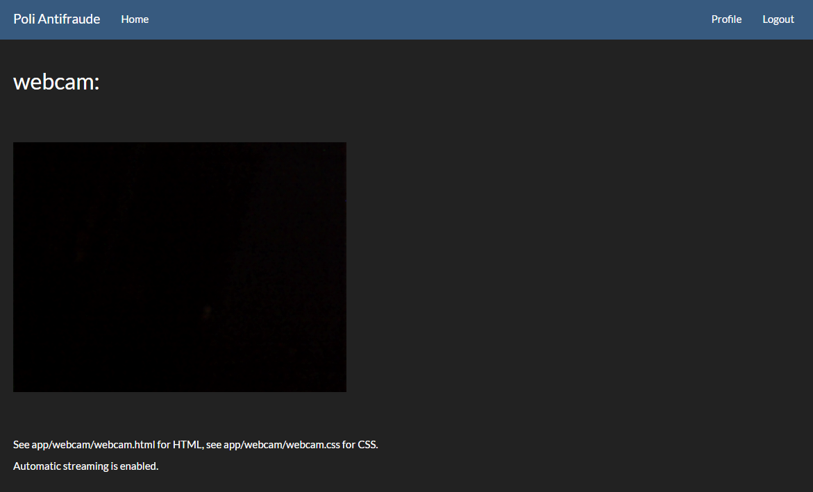
MockUP webcam

